Slide 1
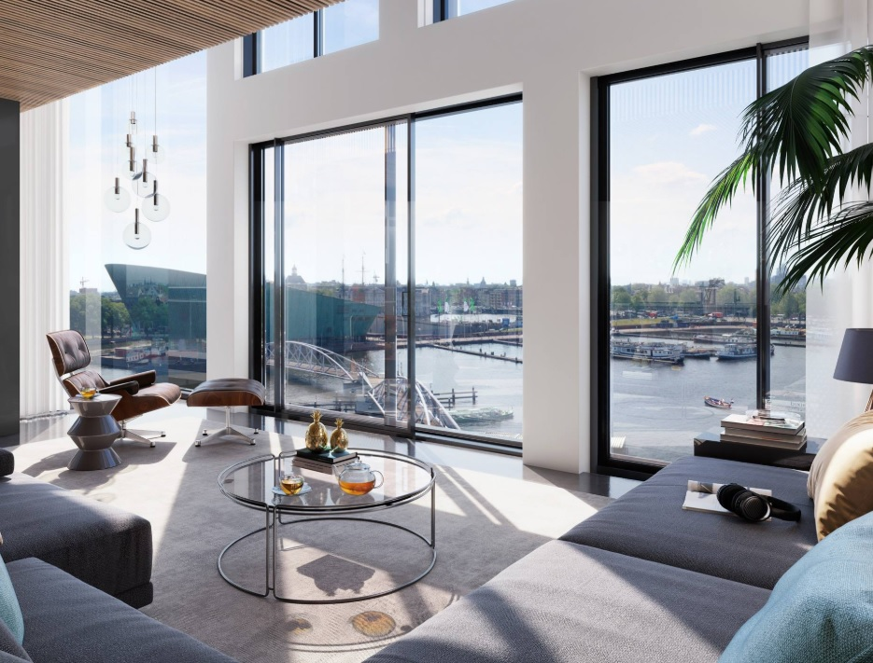
Water & Energie
Stad van de Toekomst
Wooncomfort

Slide 2
Wooncomfort

Slide 3
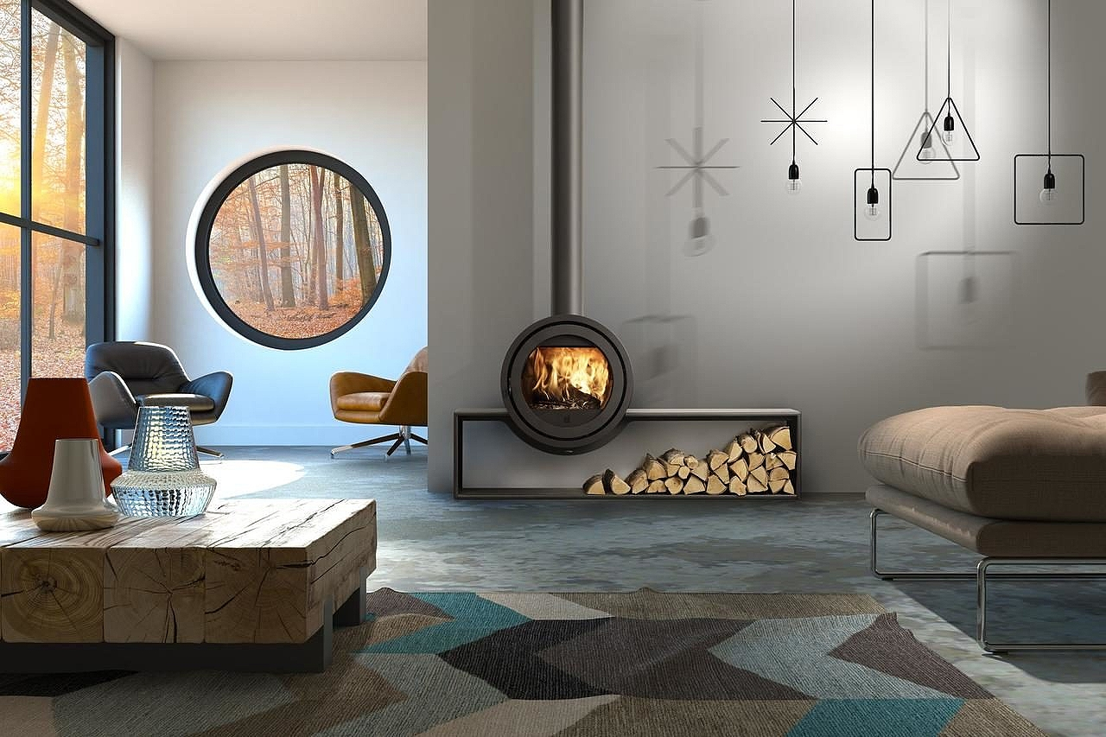
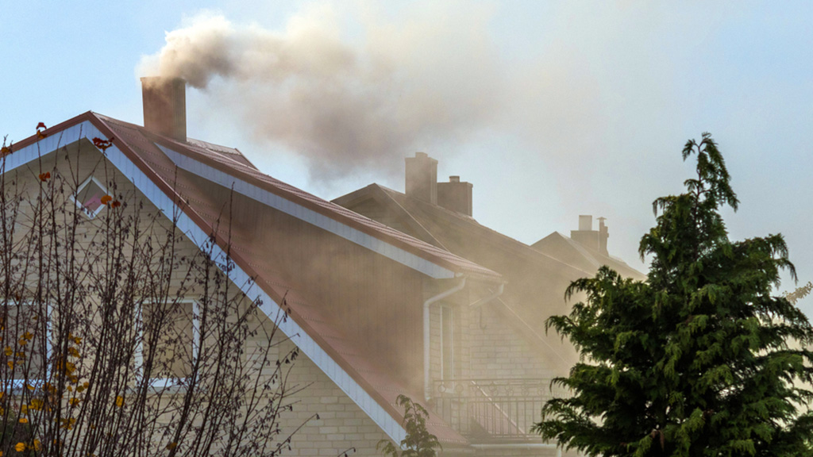
Wat is wooncomfort voor jou?

Slide 4
Meer Wooncomfort:
Zichtbare en tastbare verbeteringen
geen drempels, bredere deuren, nieuwe keuken, nieuw sanitair en nieuwe kozijnen
Gevoel van behaaglijkheid
minder tocht, minder luchtvochtigheid, minder geluidsoverlast en een gezonder klimaat

Slide 5
Comfort
Of een ruimte als comfortabel wordt ervaren, is afhankelijk van o.a.:
Luchttemperatuur;
Stralingstemperatuur;
Luchtvochtigheid;
Luchtvolume.

Slide 6
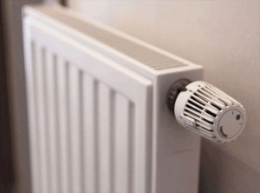
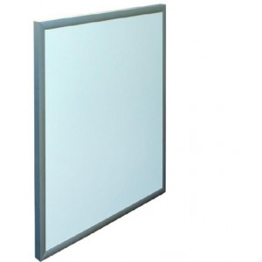
Stralingswarmte versus convectiewarmte

Slide 7
Stralingswarmte en convectiewarmte
Niet comfortabel
Een sterke afkoeling of opwarming van een deel van het lichaam, bijvoorbeeld door tocht. De temperatuur in de ruimte is dan op zich goed, desondanks koelt een deel van het lichaam te sterk af.
Stralingsasymmetrie en een te grote temperatuurgradiënt. Denk daarbij aan koudestraling van een enkel glas raam of een warmtestraling vlak voor een verwarmingsbron of beduidend hogere temperatuur op hoofdhoogte dan bij de voeten.

Slide 8
Luchtvochtigheid
Te droge lucht
Koude lucht kan weinig vocht bevatten. Met koude lucht van buiten halen we droge lucht binnen. Door koude lucht op te warmen kan het meer vocht opnemen. Zo kan een teveel aan vocht weg geventileerd worden. In goed geïsoleerde woningen gebeurt het vaak dat vochtige lucht meteen wordt afgezogen en dat de lucht in de woning te droog wordt.
Een te lage luchtvochtigheid kan vervelende gezondheidsgevolgen hebben. Droge lucht kan leiden tot onder andere pijnlijke ogen, uitdrogende slijmvliezen en zelfs tot moeite met ademhalen.

Slide 9
Luchtvochtigheid versus temperatuur

Slide 10
Bouwmaterialen in relatie tot wooncomfort
Bouwmaterialen kunnen een positief maar oog negatief effect hebben op het wooncomfort;
- chemische agentia in de lucht (daarover zo meer)
+ luchtvochtigheid constanter, door bijvoorbeeld leemstuc te gebruiken (wie achtergrond informatie op wikiwijs)

Slide 11
Luchtvolume
Het toe- en afvoeren van de juiste luchtvolumestromen in ruimten is van belang voor het bereiken van het gewenste comfort in de woning.
Te regelen met ventilatiesystemen
Diverse mechanische ventilatiesystemen of voorzieningen
In het kader van duurzaamheid komen WTW-units steeds meer in de belangstelling

Slide 12
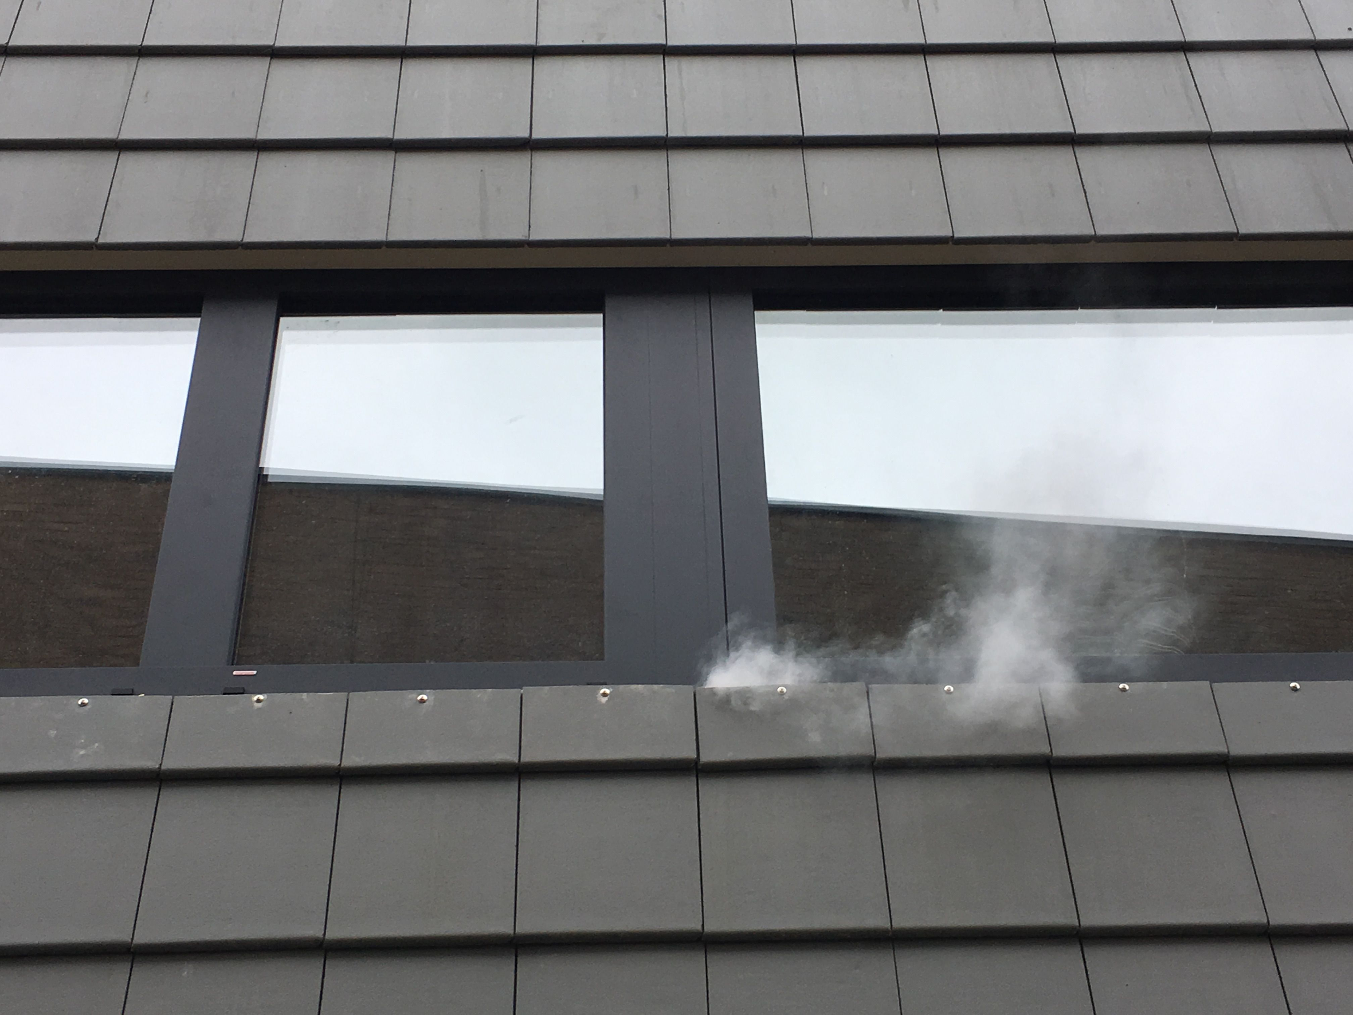
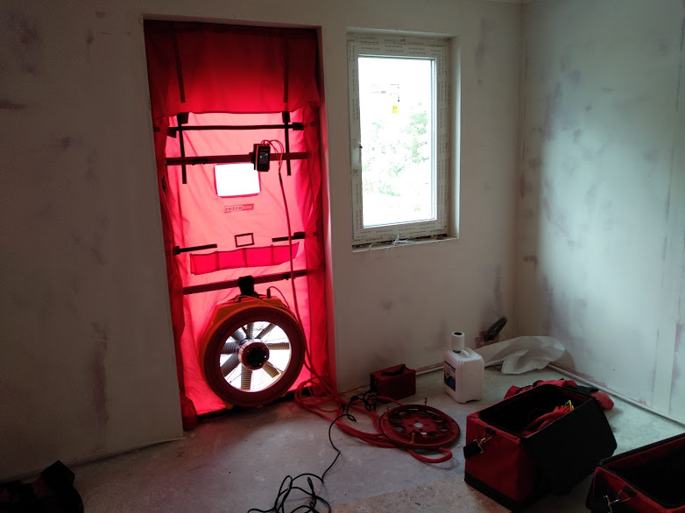
Ventilatie versus tocht
Bij ventileren is er sprake van bewuste en niet-bewuste ventilatie. Bij bewuste ventilatie zijn er bouwkundige en/of installatietechnische voorzieningen getroffen, zodat de lucht ververst kan worden. Denk aan roosters en luchtkanalen.
Bij onbewuste ventilatie is er sprake van oncontroleerbare ventilatie via naden en kieren in de woning. Dit noemen we ook wel infiltratie. Een luchtlek kun je voelen (tocht) maar je kunt het ook zichtbaar maken door middel van een rookproef.

Slide 13
Binnenlucht-kwaliteit
Lucht bestaat voor ongeveer 78% uit stikstofgas en 21% uit zuurstofgas. De resterende 1% bevat sporen van edelgassen, een sterk wisselende hoeveelheid waterdamp en koolzuurgas. De hoeveelheid waterdamp is belangrijk voor je gezondheid. Als de relatieve luchtvochtigheid te ver daalt kan dat nare gevolgen hebben voor je gezondheid
Binnenlucht-kwaliteit
Drie verontreinigingsbronnen bepalen samen de kwaliteit van binnenlucht:
1. Deeltjes en vezels
2. Microbiologische agentia
3. Chemische agentia
Door te ventileren kan de concentratie van verontreinigingen in de binnenlucht zodanig verlaagd worden, dat een gezonder binnenklimaat ontstaat.

Slide 14
Binnenlucht-kwaliteit
Voorbeelden van deeltjes en vezels:
Stof en fijnstof
Bouwgruis en bouwstof
Voorbeelden van microbiologische agentia:
(Huisstof)mijten
Schimmels (sporen)
Pollen
Bacteriën
Door het menselijk lichaam afgegeven stoffen.
Voorbeelden van chemische agentia:
Stikstofdioxide
Ozon
Koolstofdioxide (CO₂)
Vluchtige organische stoffen
Radon; Komt vrij uit beton
Polycyclische aromatische koolwaterstoffen (PAK's). Die komen bijvoorbeeld vrij wanneer eten aanbrandt
Koolstofmonoxide (CO). Komt vrij bij onvolledige verbranding

Slide 15
Binnenluch-kwaliteit in relatie tot ziekmakers!
Click
here!

Slide 16
Artikel
https://www.duurzaamgebouwd.nl/artikel/20190717-wooncomfort-is-meer-dan-een-lage-energierekening-
Lees bovenstaand artikel en beantwoord de volgende vraag. Waarom lukt het niet om huizen echt te verduurzamen?

Slide 17
Verbreding van het onderwerp wonen

Slide 18
Opdracht: Wonen langs de meetlat
Lees de samenvatting, hoofdstuk 5 en hoofdstuk 6! Geef daarna antwoord op de volgende vragen.
Welke groep heeft het vaakst zonnepanelen geplaatst
In welke sector is het aandeel groene energie labels het hardst gegroeid?
Wat is het verband tussen de aanwezigheid van vocht en schimmel en het bouwjaar van woningen;
Welk % van de eigenaar-bewoners is bereid te investeren in energiebesparing?

